Slide 1
Творческий проект по сюжетно -ролевой игре «Прачечная» в первой младшей группе

Slide 2
Автор проекта: воспитатель первой младшей группы «Крошка Енот» МАДОУ № 1 «Золотой ключик»
Палкина И. Н.

Slide 3
Цель проекта: Создание основы самостоятельной игровой деятельности детей младшего дошкольного возраста.

Slide 4
Задачи проекта:
Обогащение жизненного опыта детей; обогащение игрового опыта детей; создание игровых ситуаций, в которых дети смогут выполнять взаимосвязные игровые задачи; обучение детей младшего дошкольного возраста элементам сюжетно-ролевых игр согласно возрасту детей; воспитание навыков позитивного общения со сверстниками и взрослыми; развивать познавательные способности детей.

Slide 5
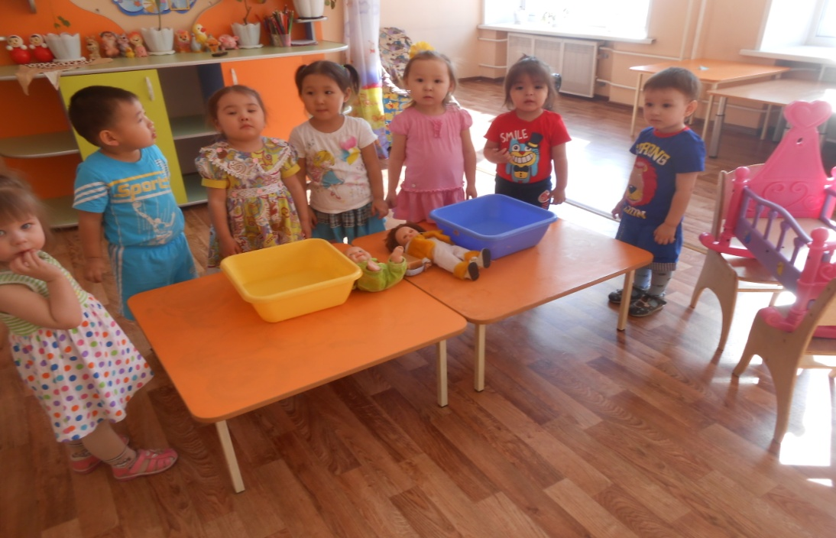
Участники проекта:
Воспитатели группы, дети 1 мл. группы, родители (по желанию).

Slide 6
Тип проекта:
По доминирующей деятельности в проекте: творческий;
По содержанию: ролево-игровой;
По числу участников: групповой (подгрупповой);
По времени проведения: краткосрочный (1 неделя);
По характеру участия ребенка в проекте: участник от зарождения идеи до получения результата.

Slide 7
Предполагаемое распределение ролей
Воспитатель организует образовательные ситуации, совместную продуктивную деятельность; дети участвуют в образовательной и игровой деятельности.

Slide 8
Предполагаемый результат проекта:
Развертывание детьми условных действий с игрушкой, предметом-заместителем; связывание 2-3 игровых действий в цепочку; продолжать действие, начатое партнером.

Slide 9
Этапы работы над проектом:
I этап (подготовительный):
определение проблемы,
выбор цели проекта,
планирование проекта (или сюжетно-игровой деятельности),
введение детей в проблемную игровую ситуацию,
вхождение детей в проблемную игровую ситуацию (ведущая роль педагога)
.

Slide 10
II этап (основной):
активизация желания искать пути разрешения проблемной ситуации (вместе с педагогом),
организация деятельности детей,
сюжетно-ролевая игра «Прачечная»

Slide 11
III этап (заключительный этап):
презентация проекта на педсовете (видеофильм),
презентация проекта на родительском собрании (видеофильм)

Slide 12
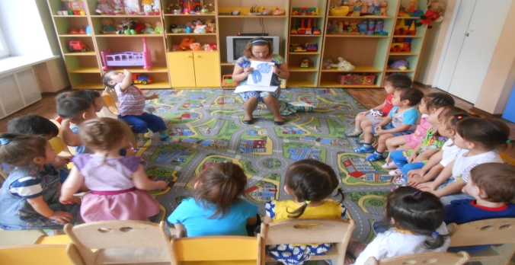
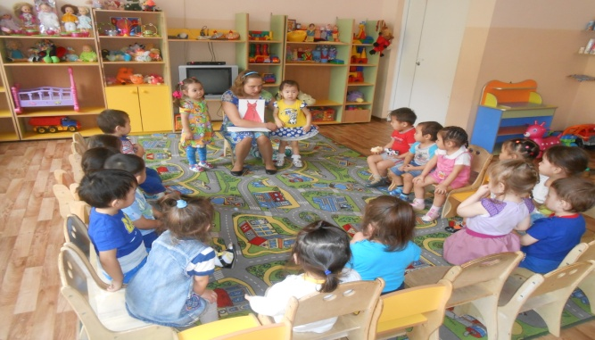
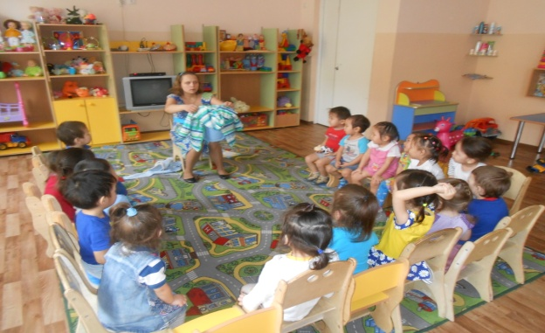
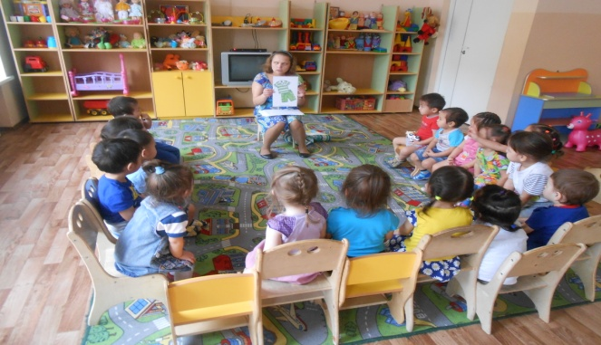
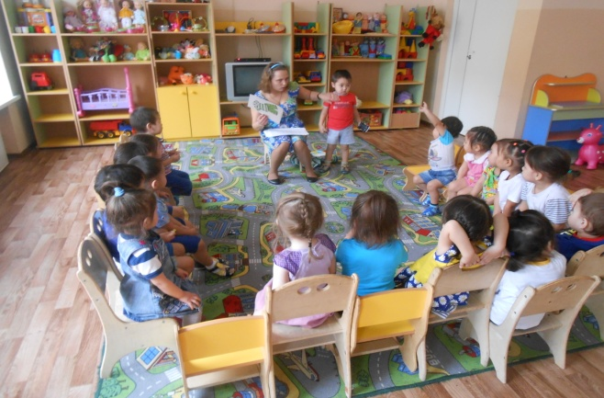
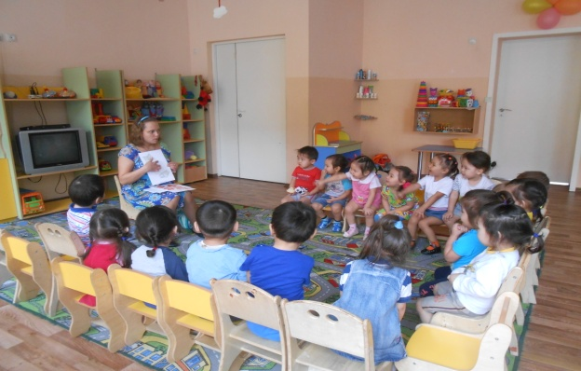
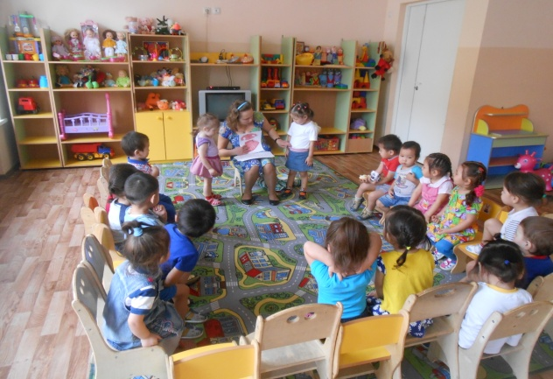
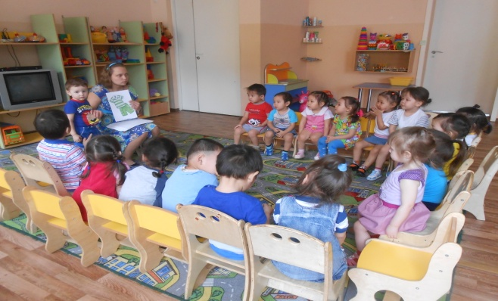
Вот так мы изучаем одежду
(окружающий мир)

Slide 13
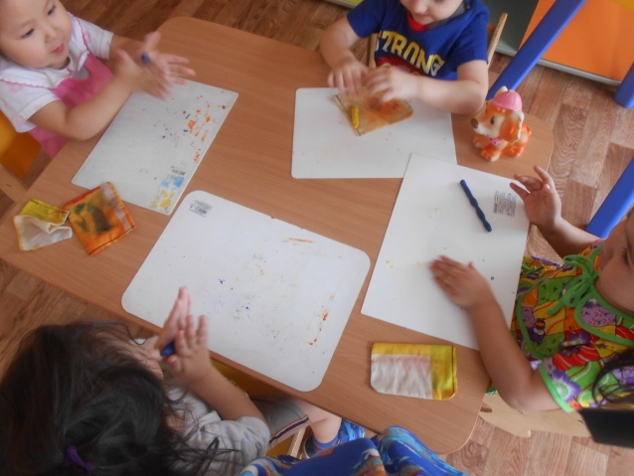
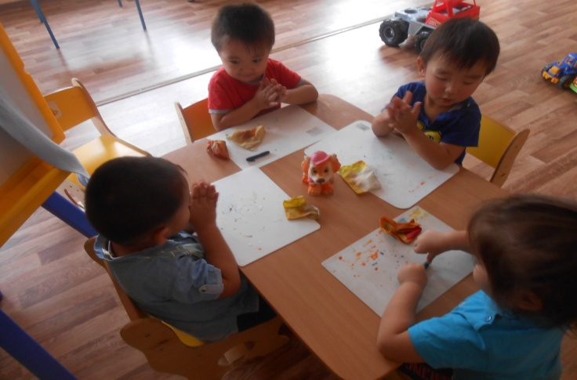
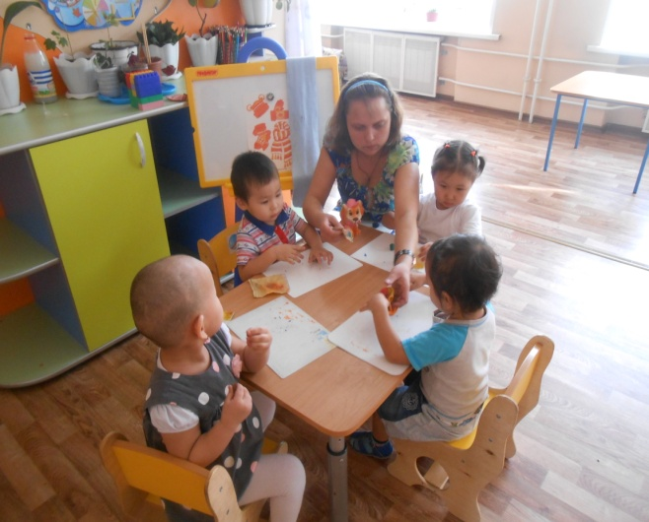
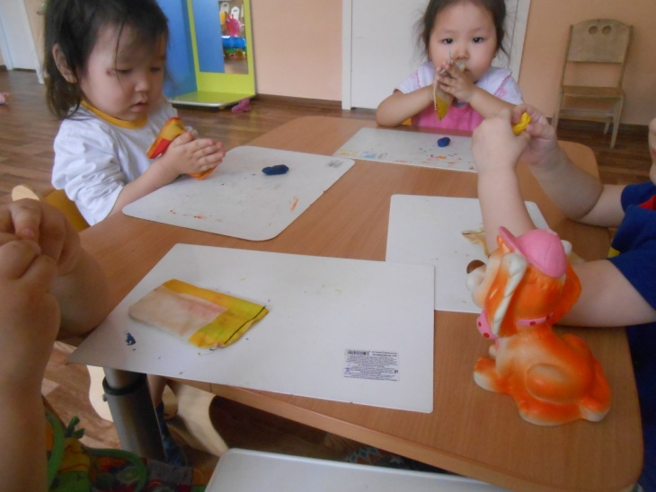
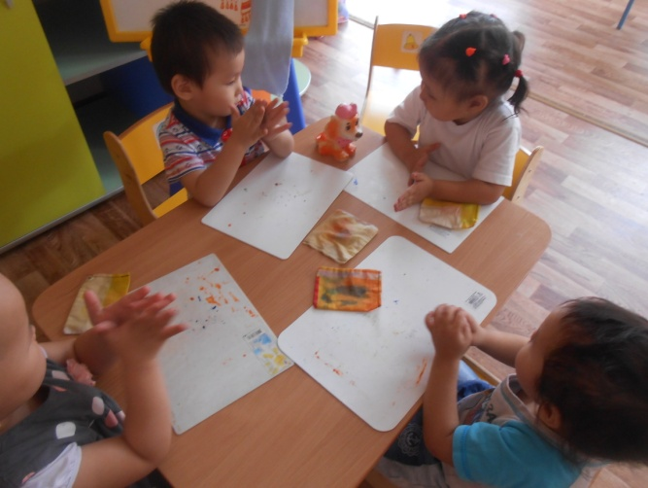
лепим шарфик для нашей собачки

Slide 14
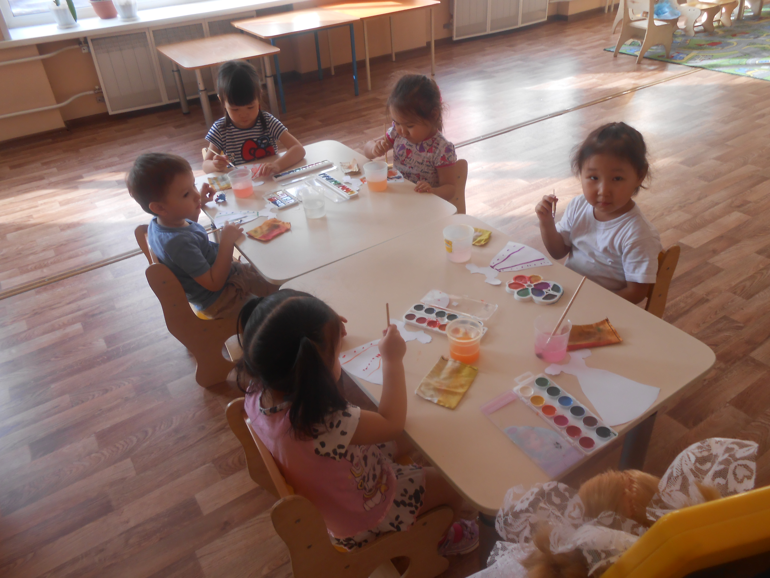
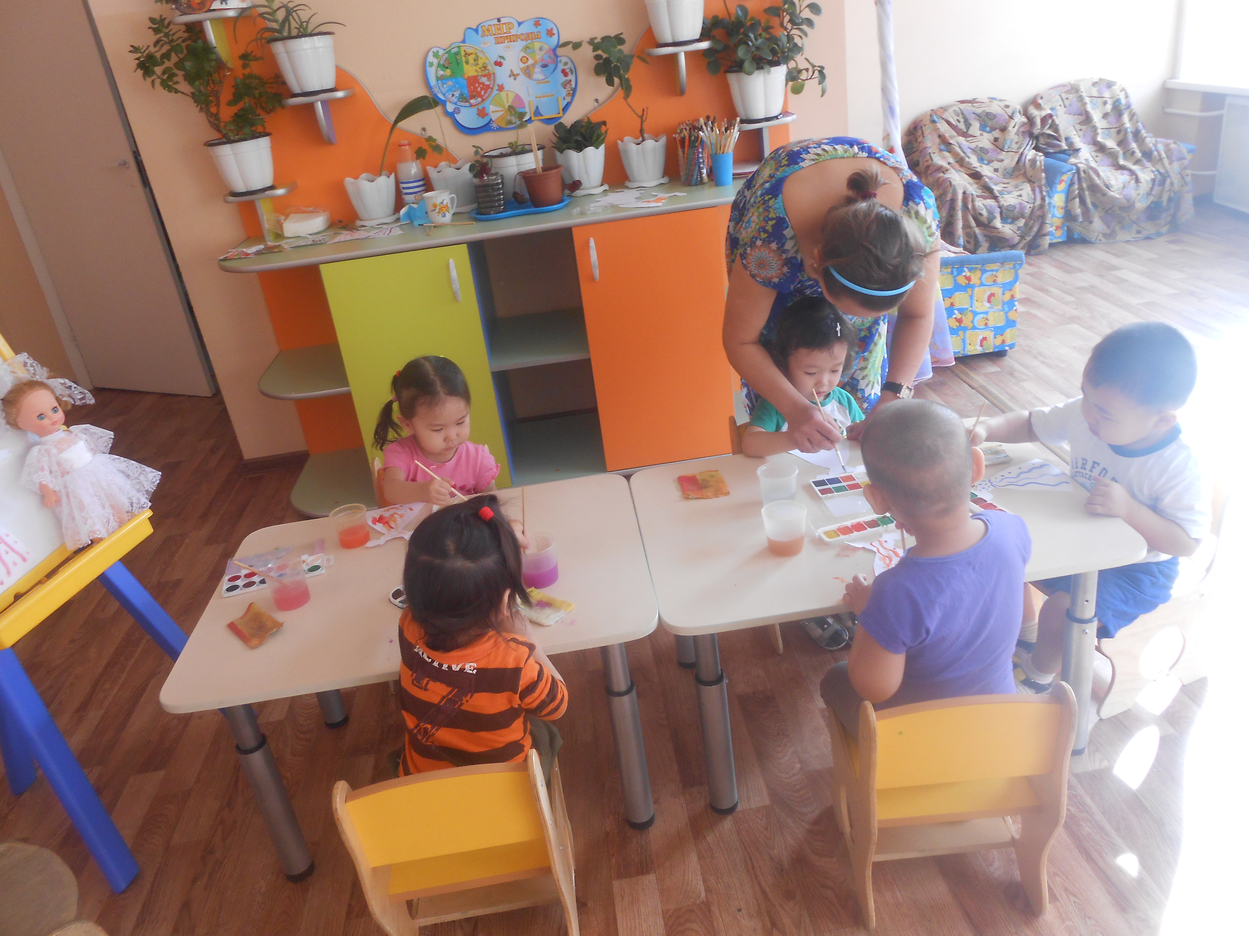
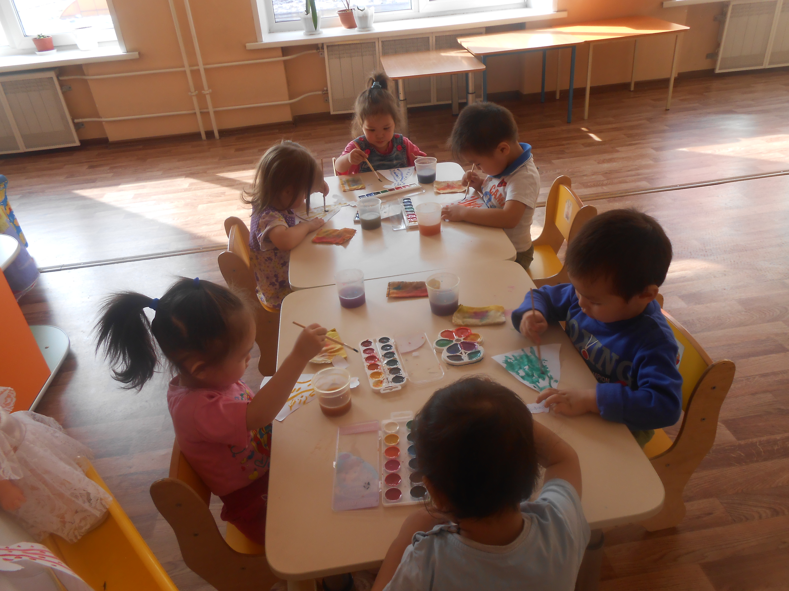
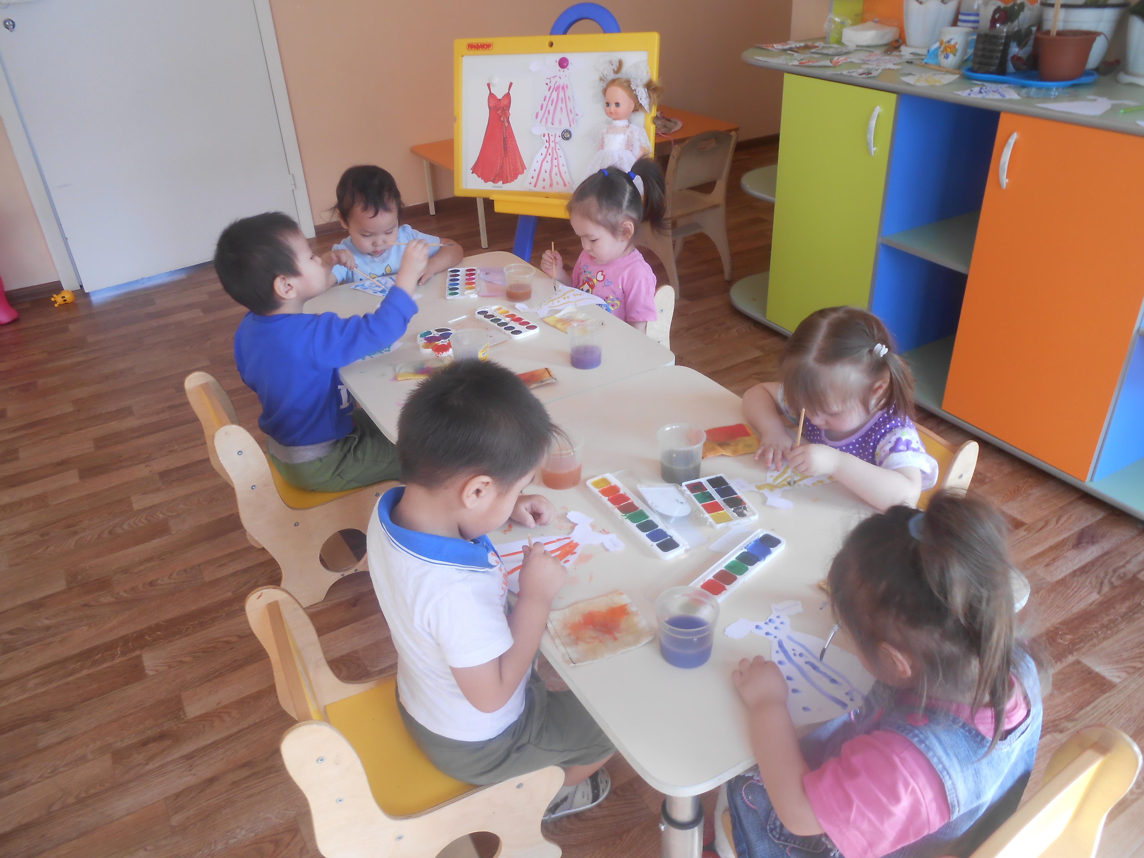
Украшаем платья

Slide 15
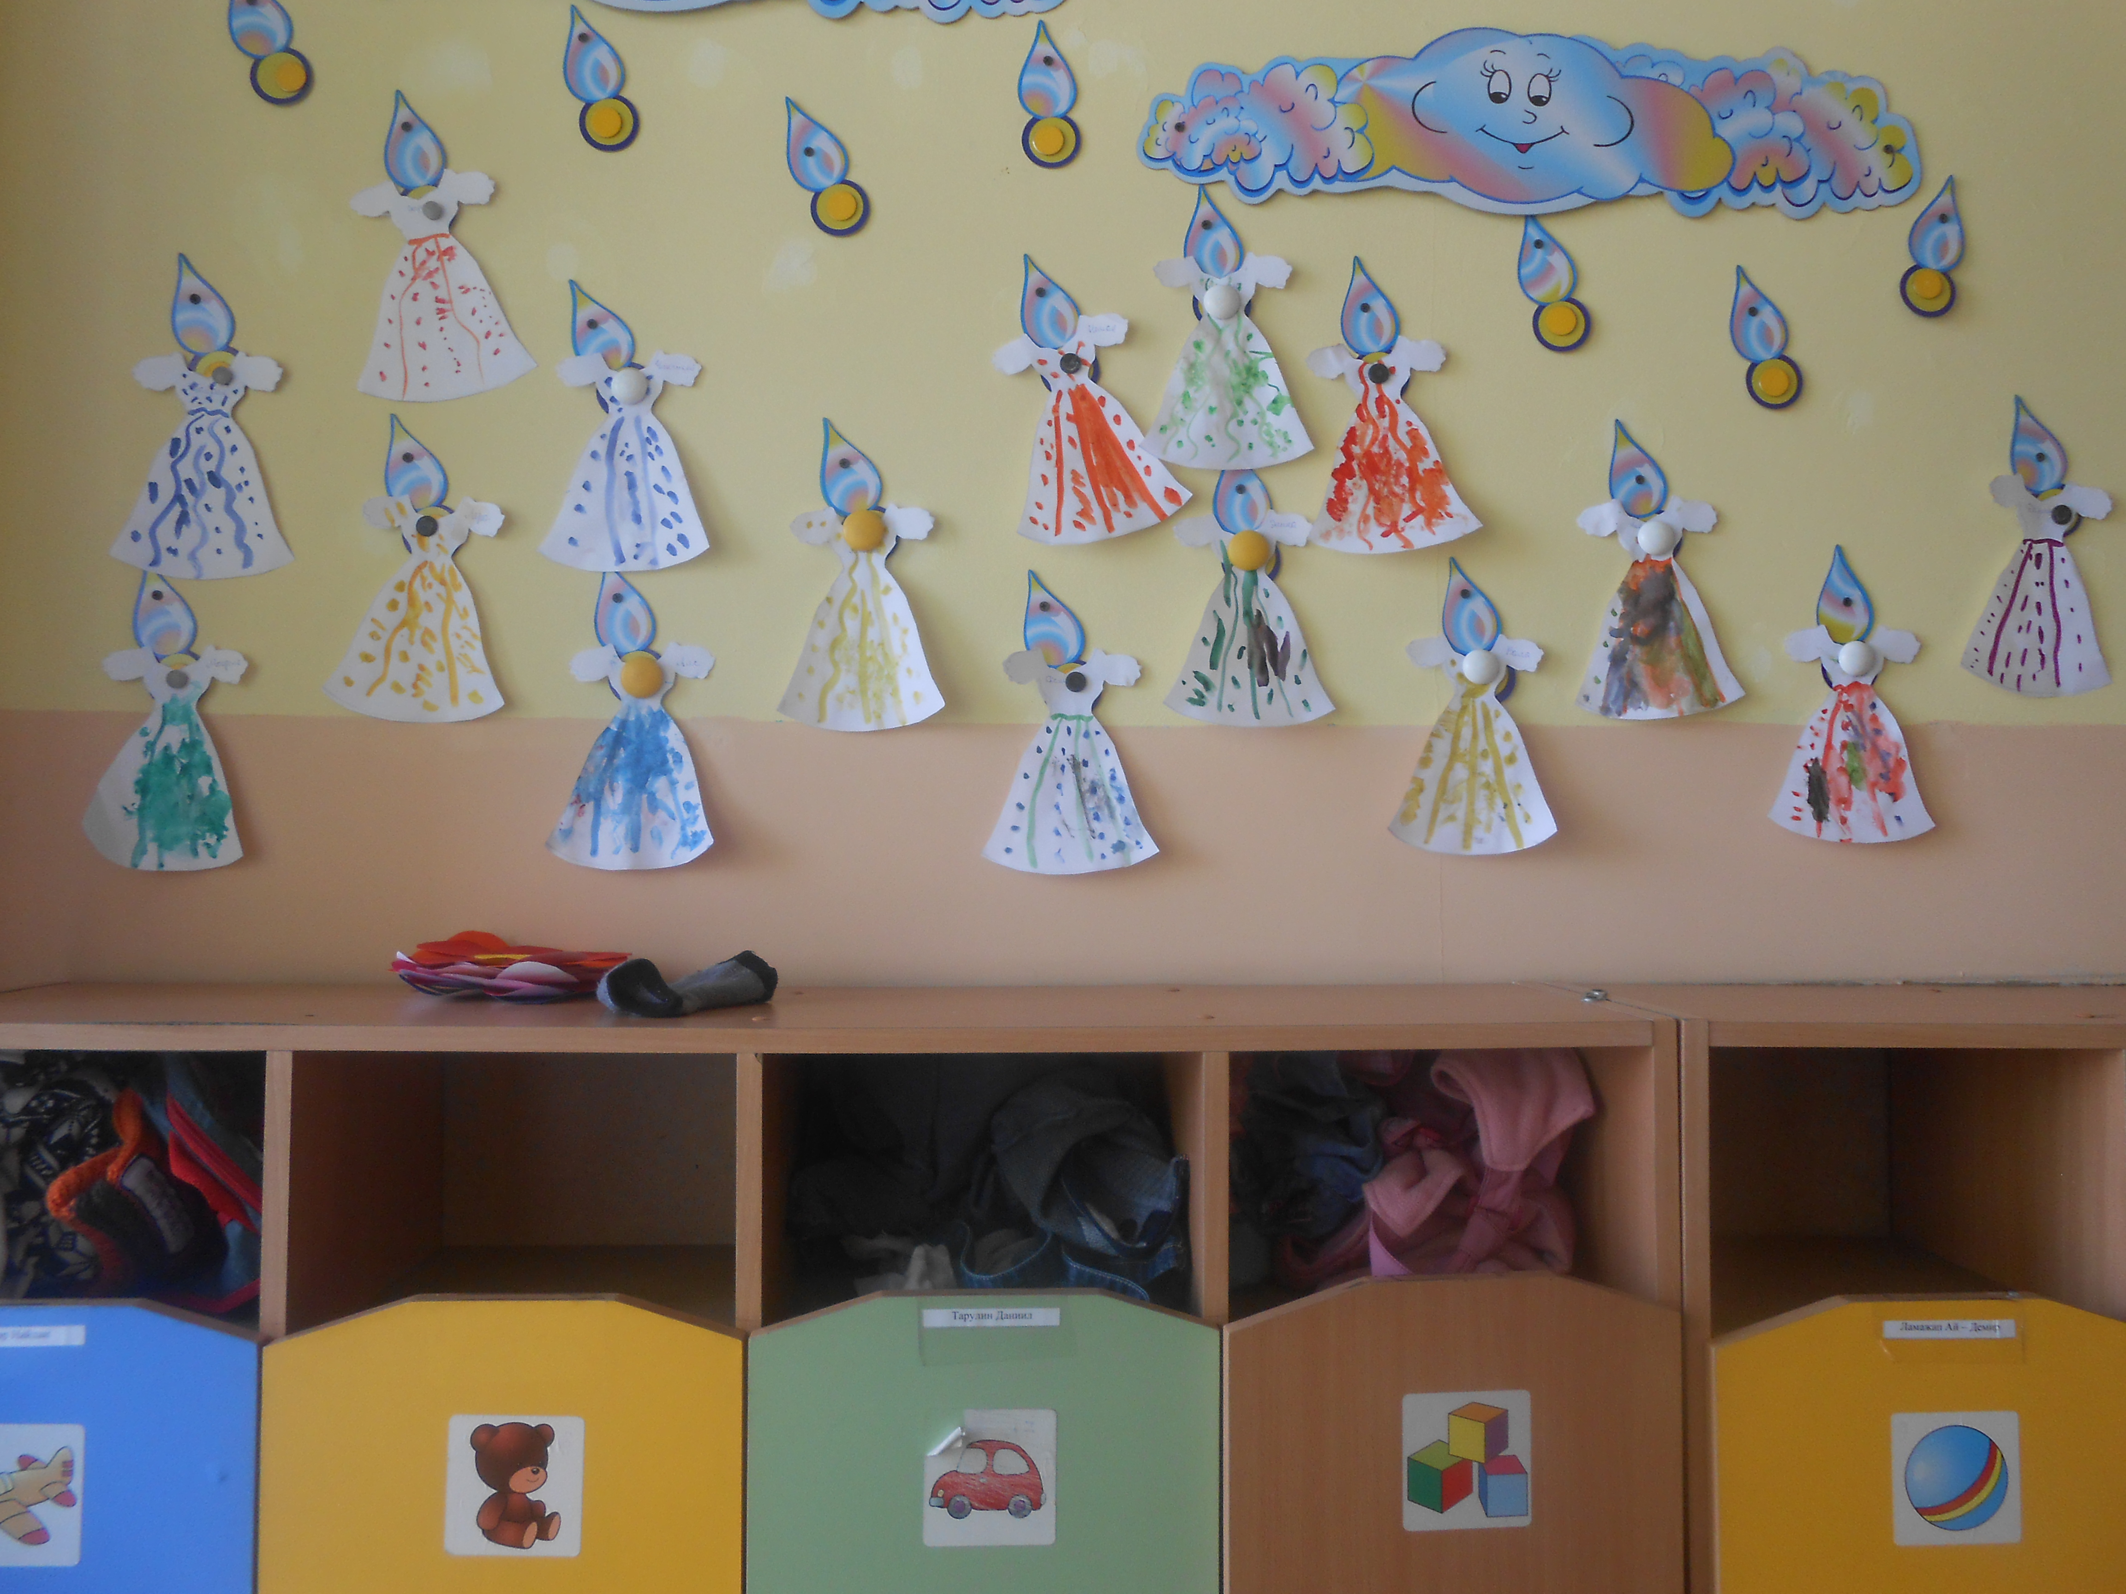
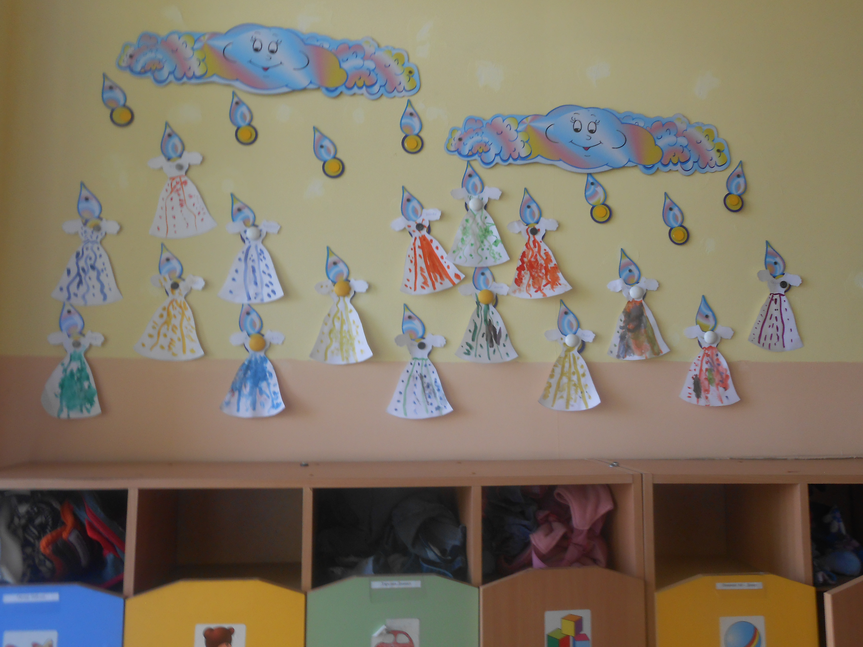
Наше творчество

Slide 16
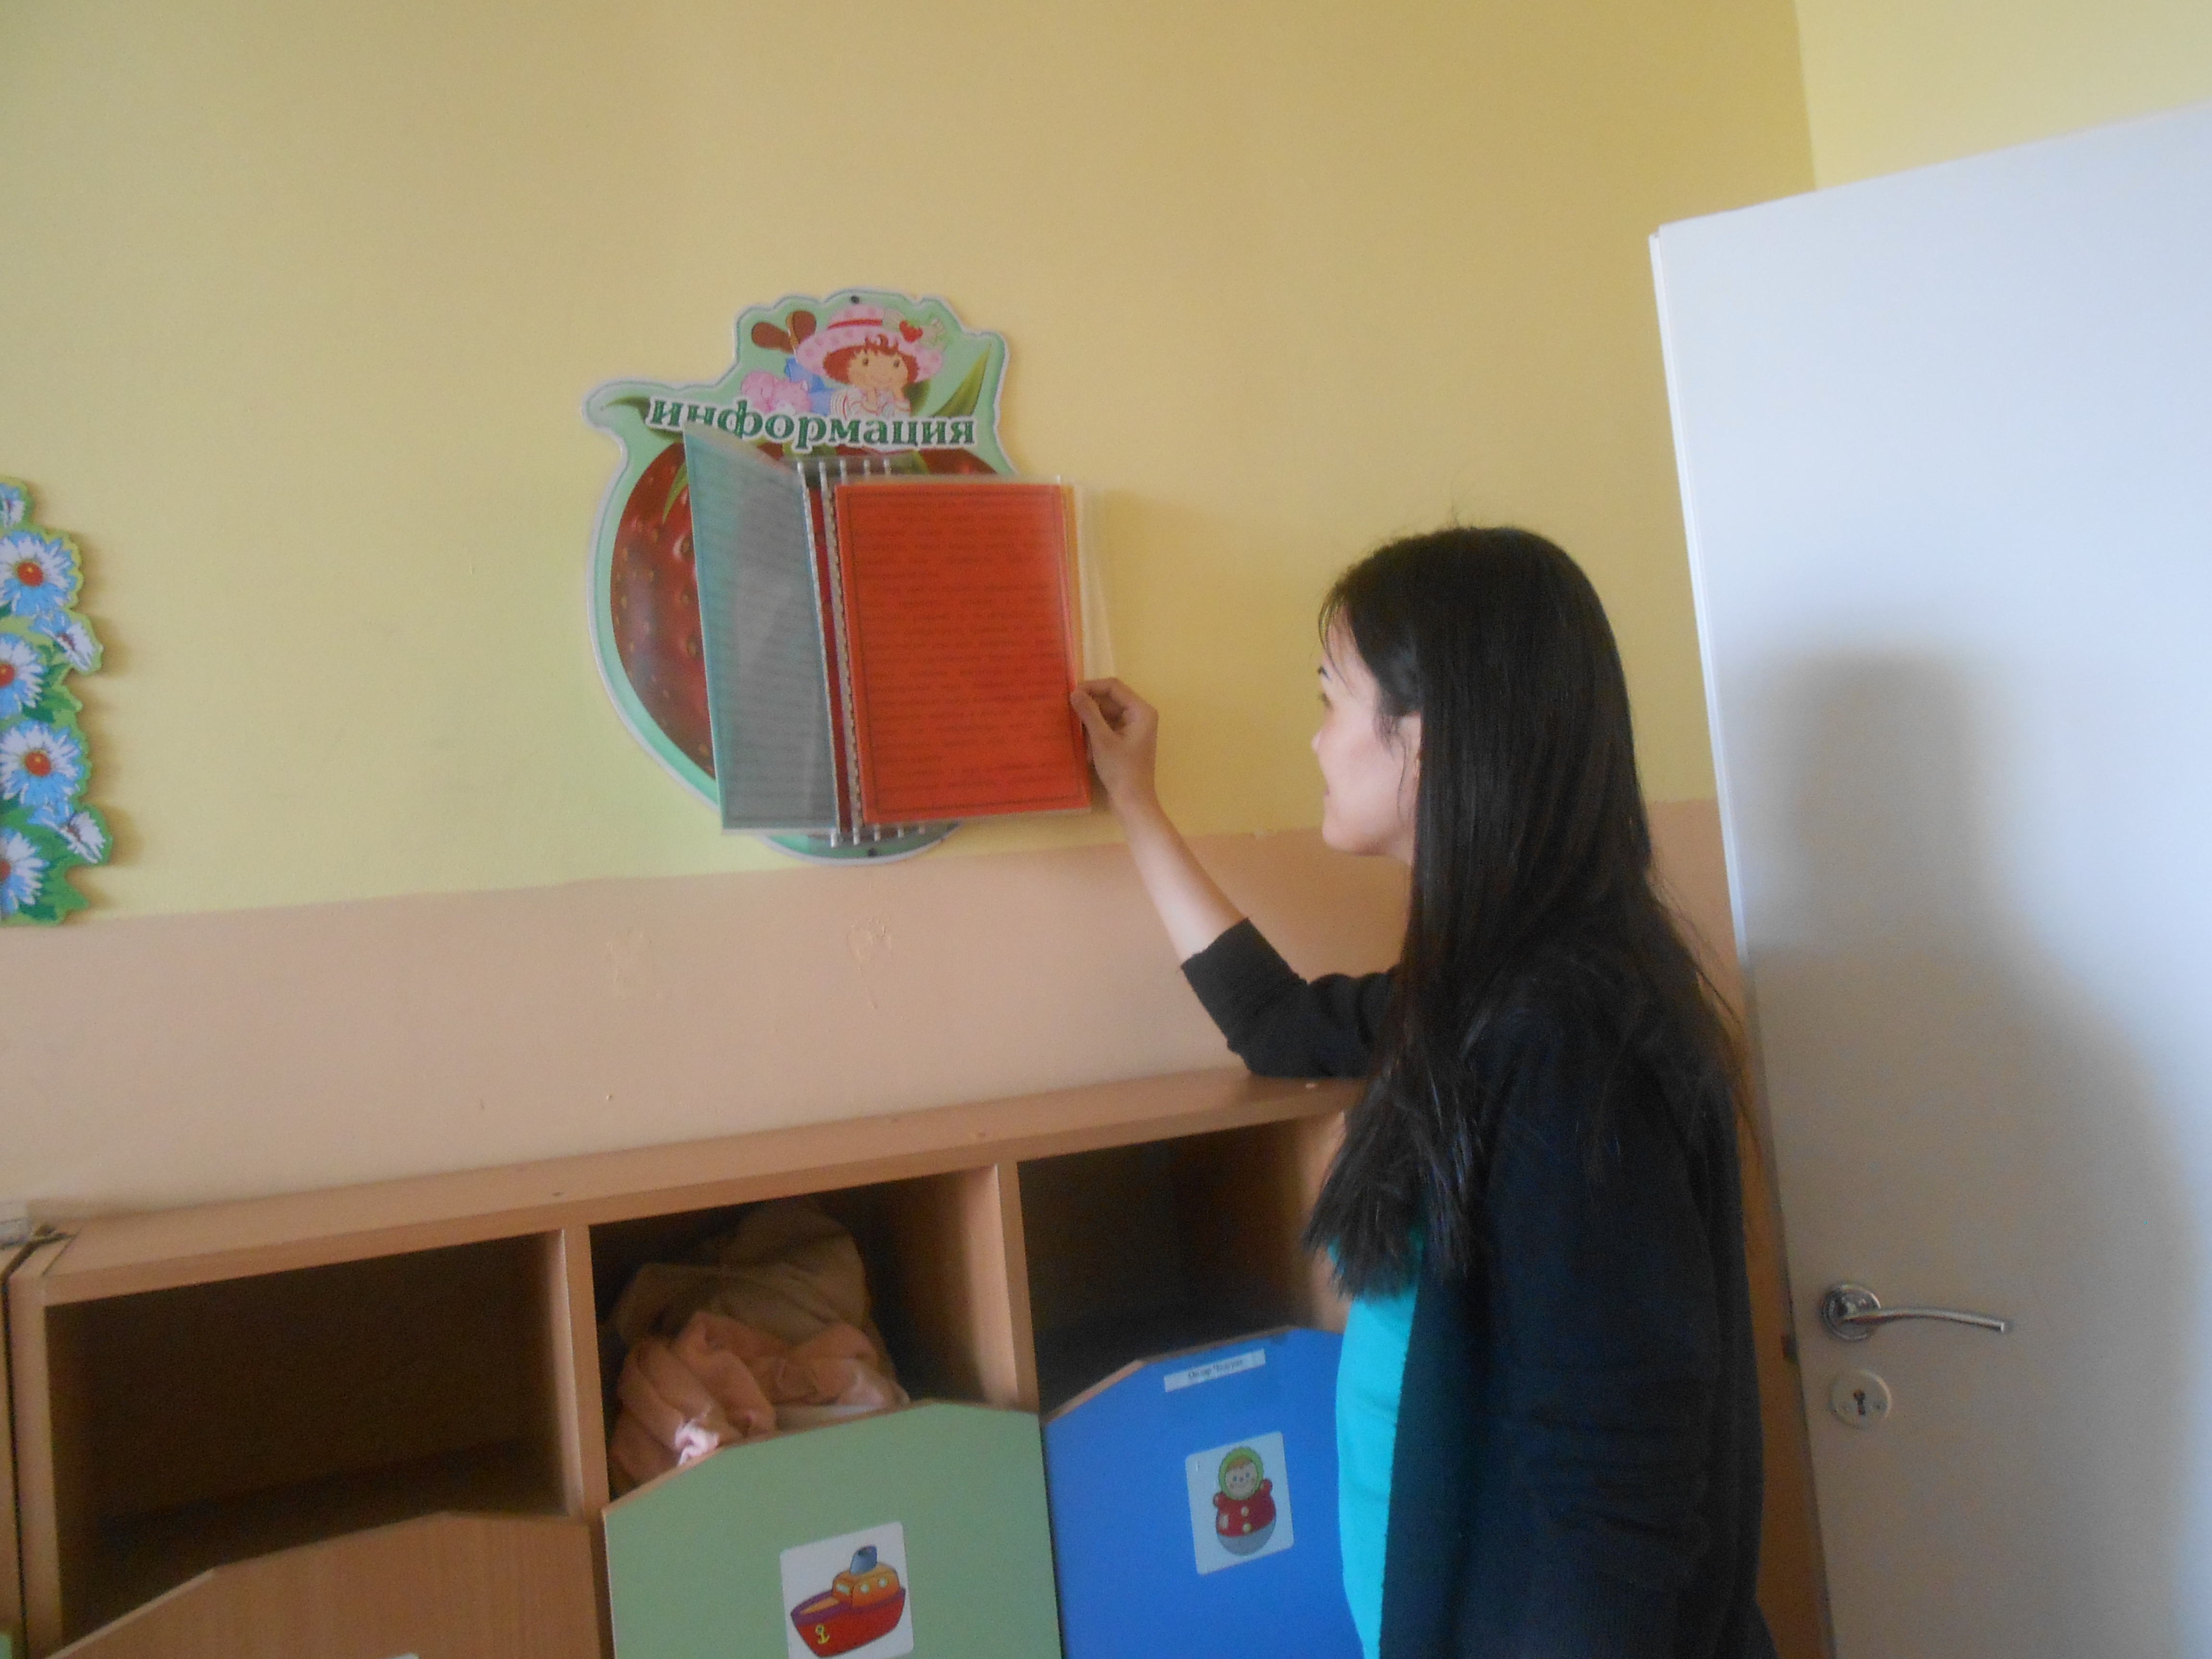
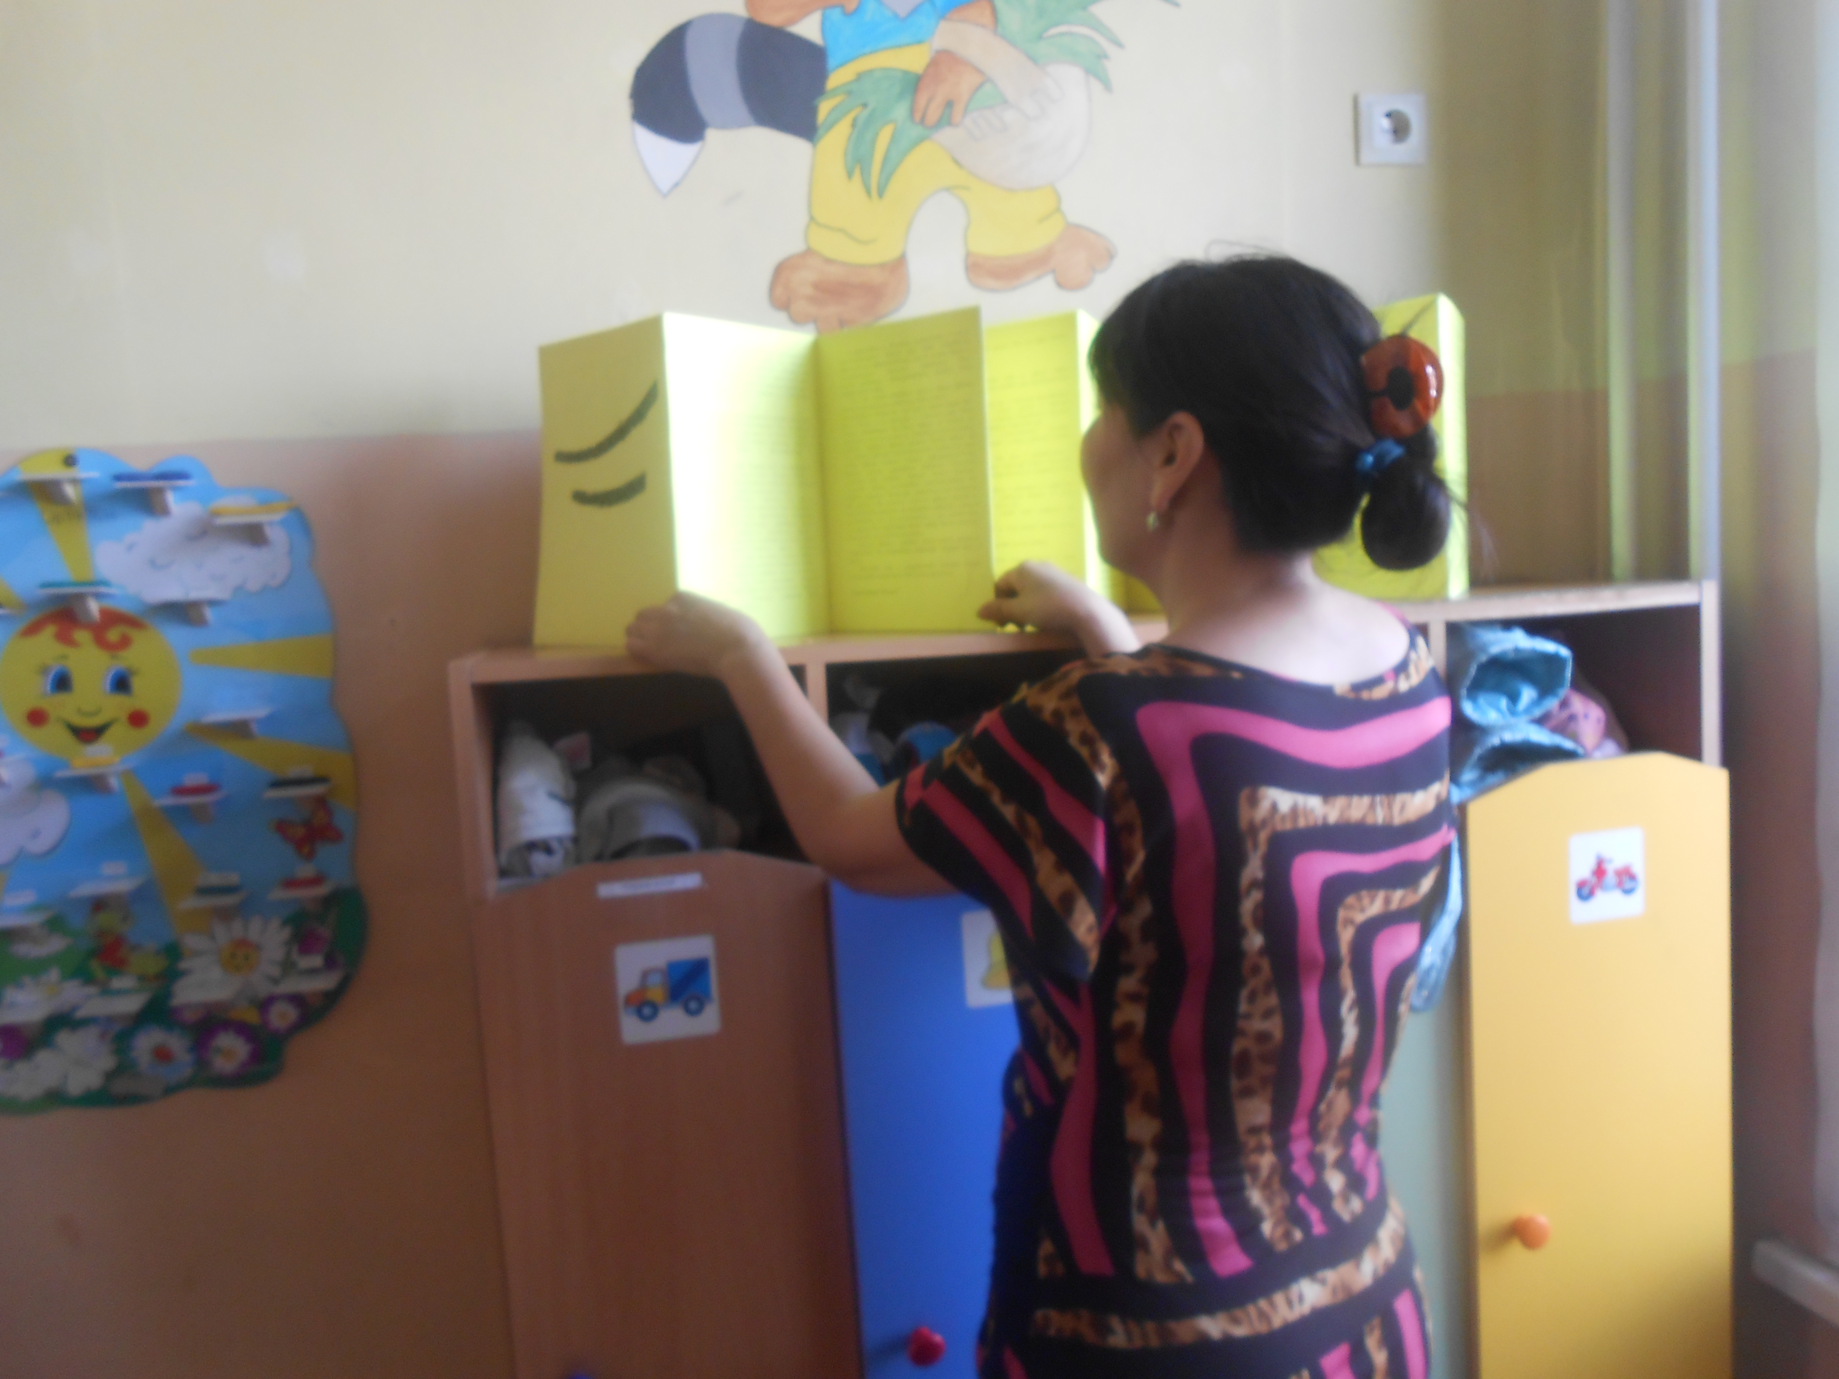
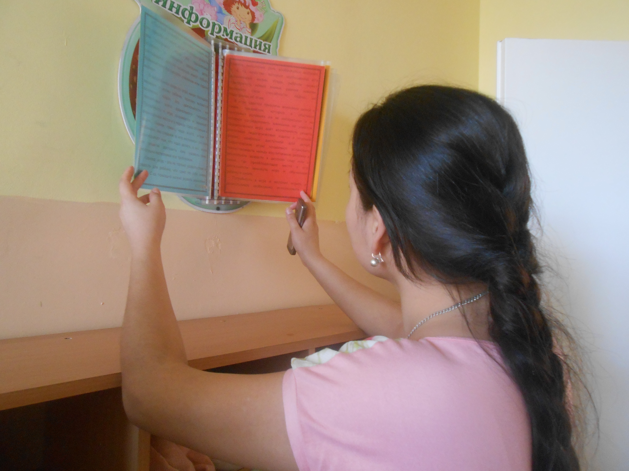
Работа с
родителями

Slide 17
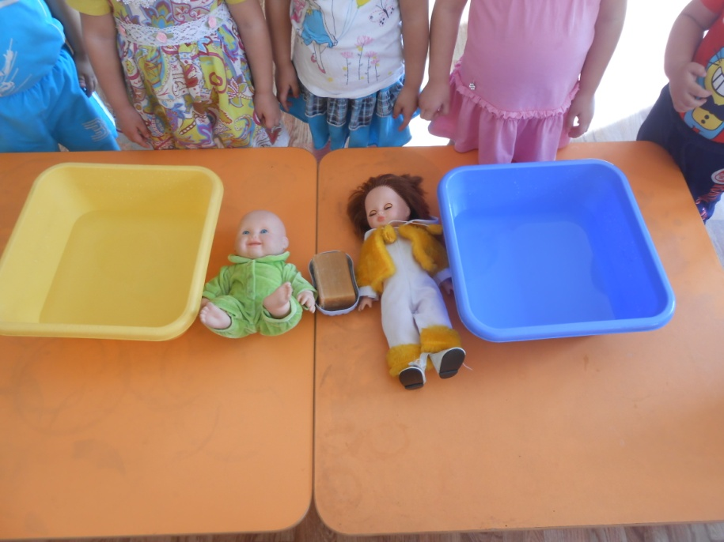
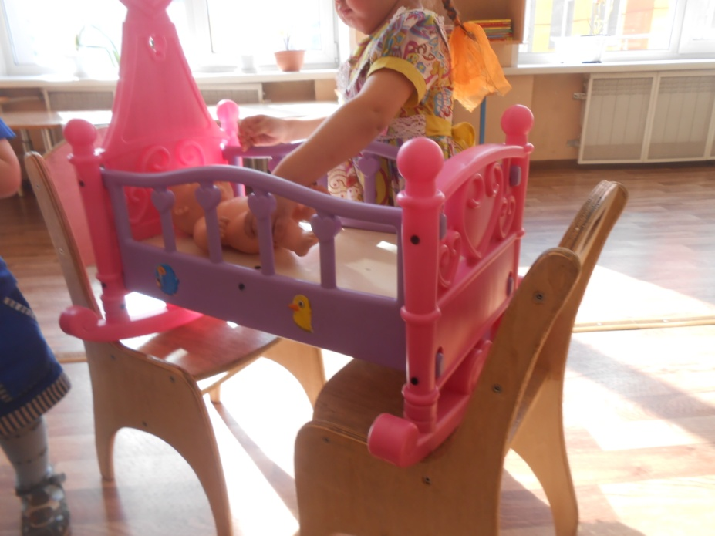
Атрибуты для игры

Slide 18
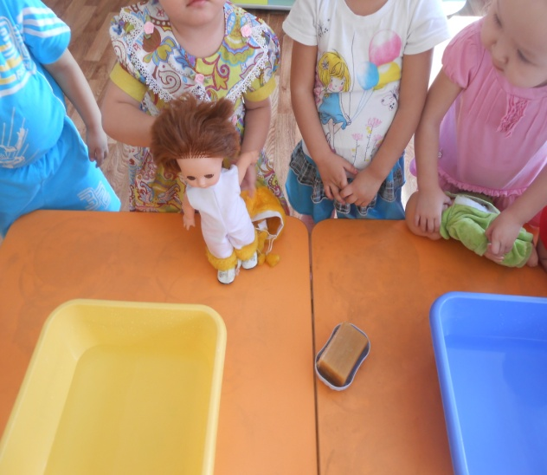
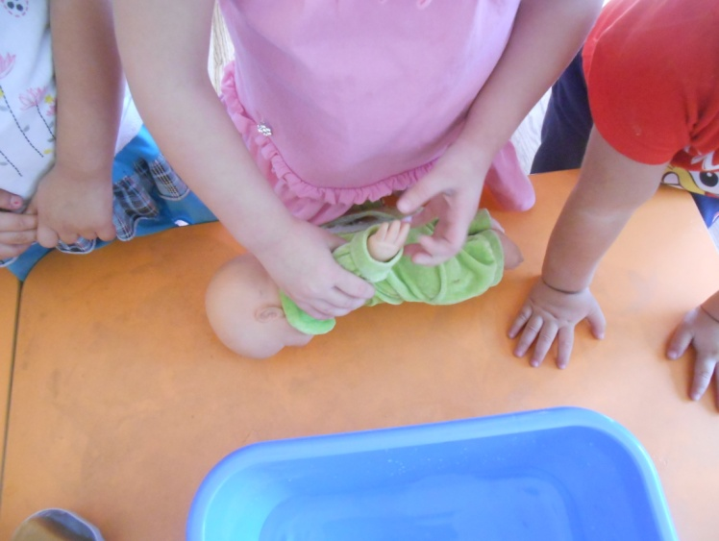
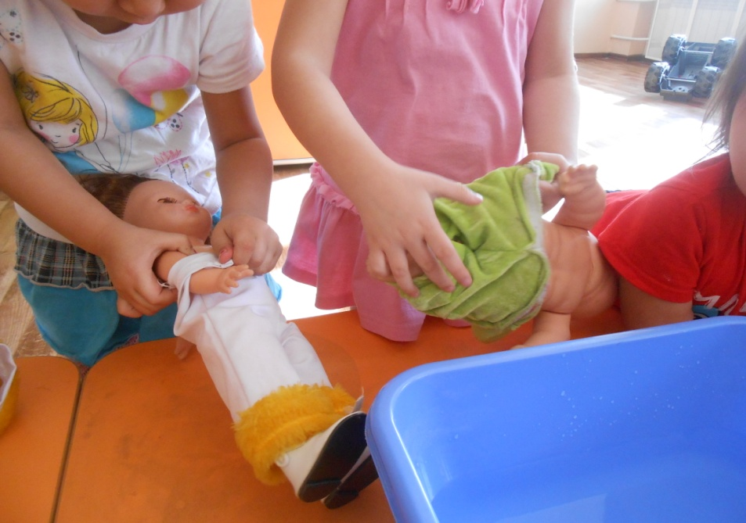
Раздеваем наших чумазых кукол

Slide 19
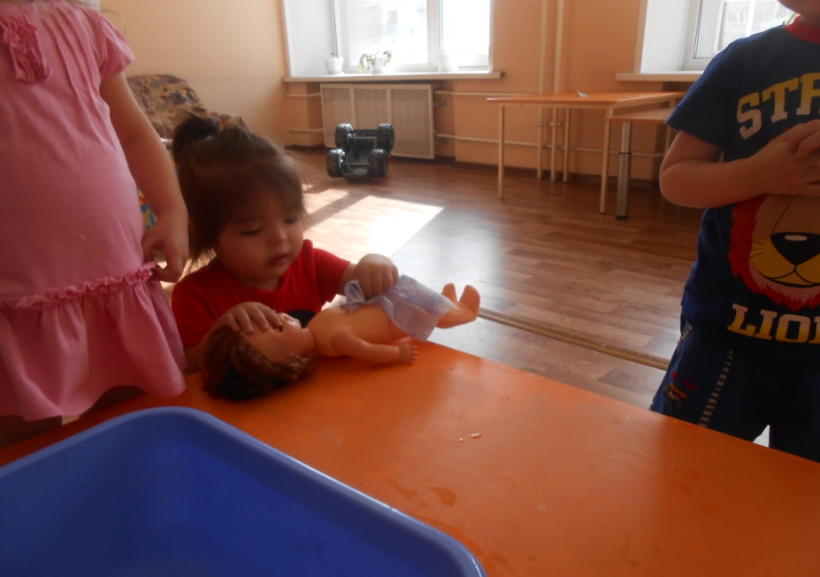
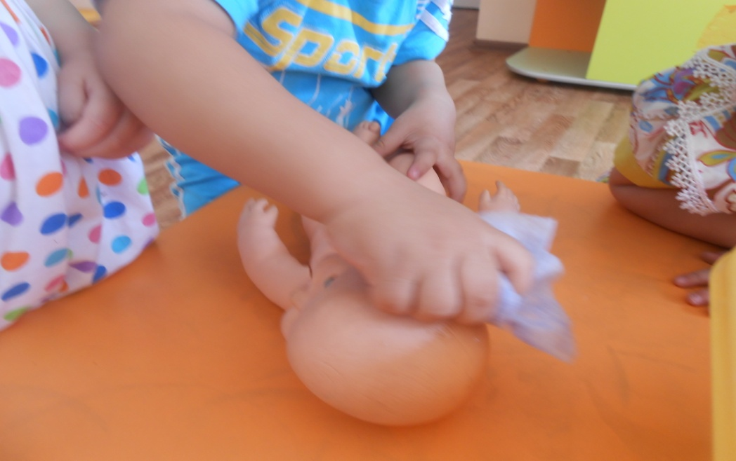
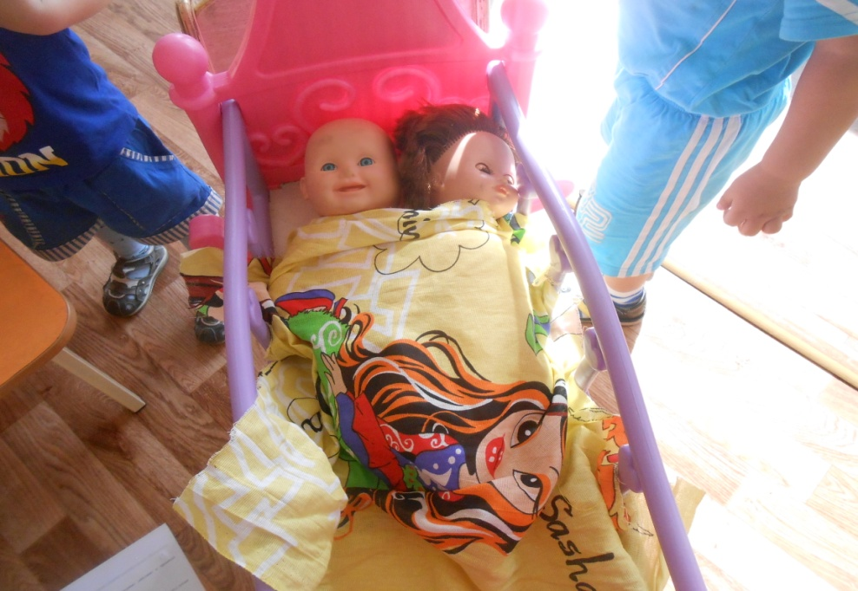
Помоем и……
И баиньки уложим…..

Slide 20
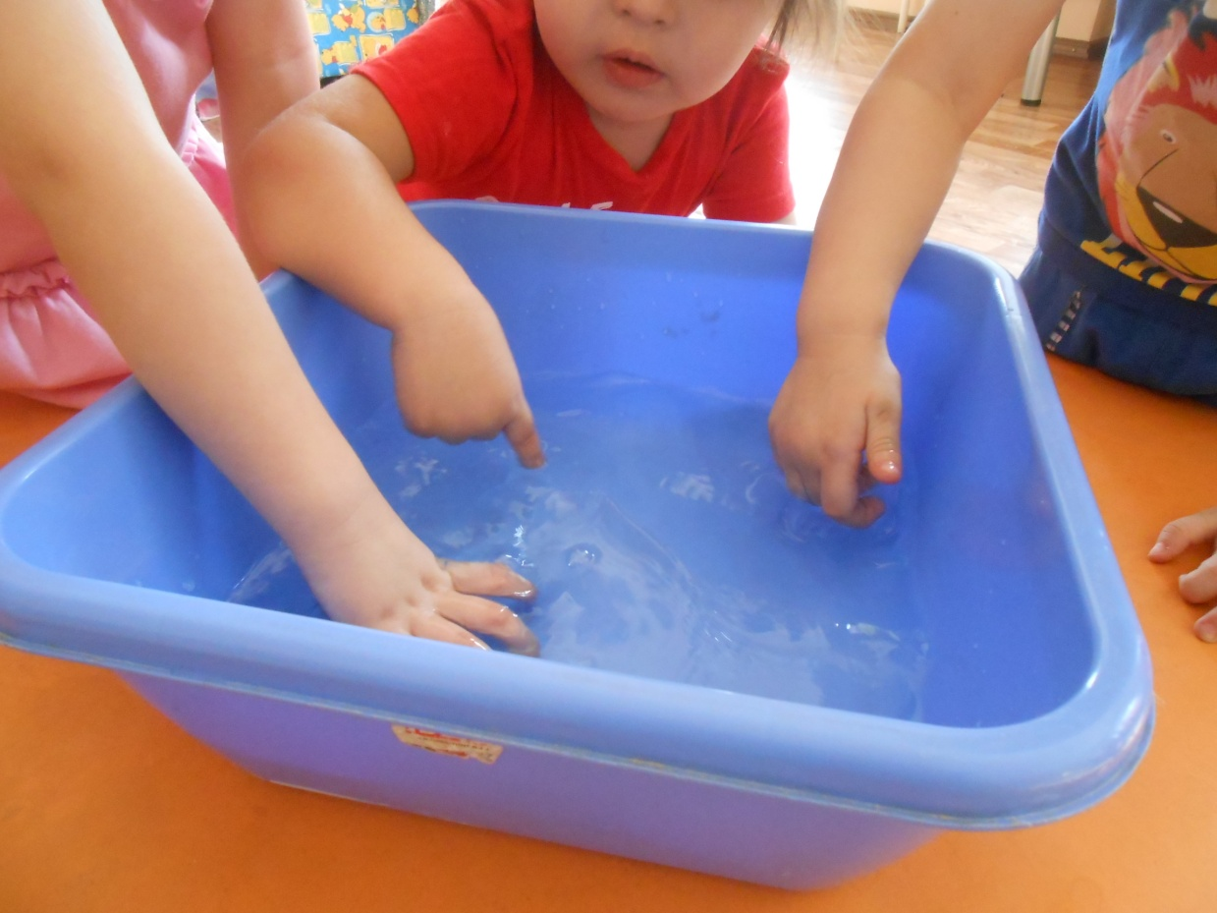
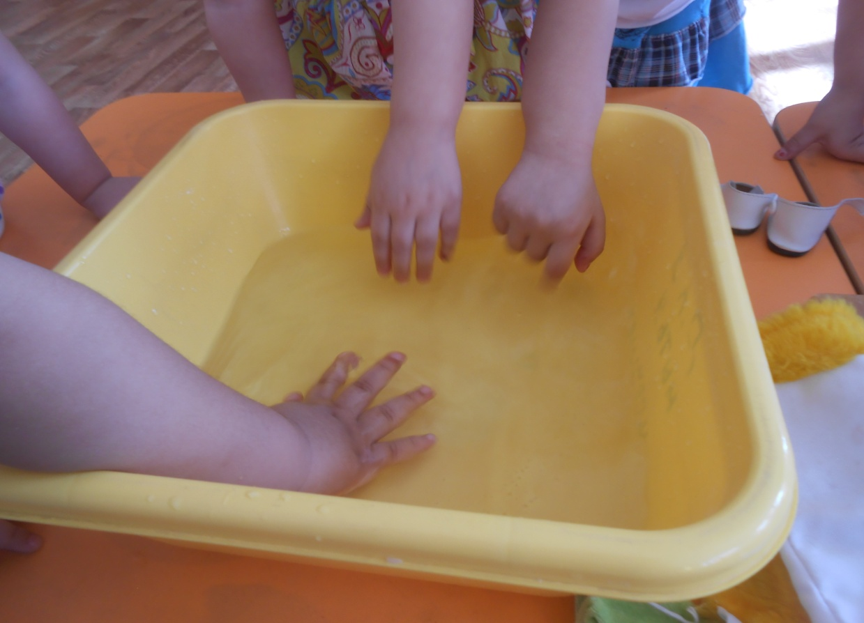
А сами работать будем! Для начала потрогаем водичку….

Slide 21
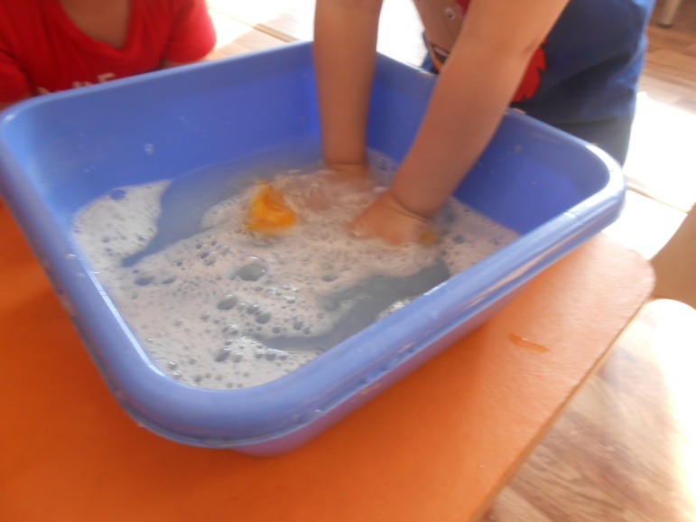
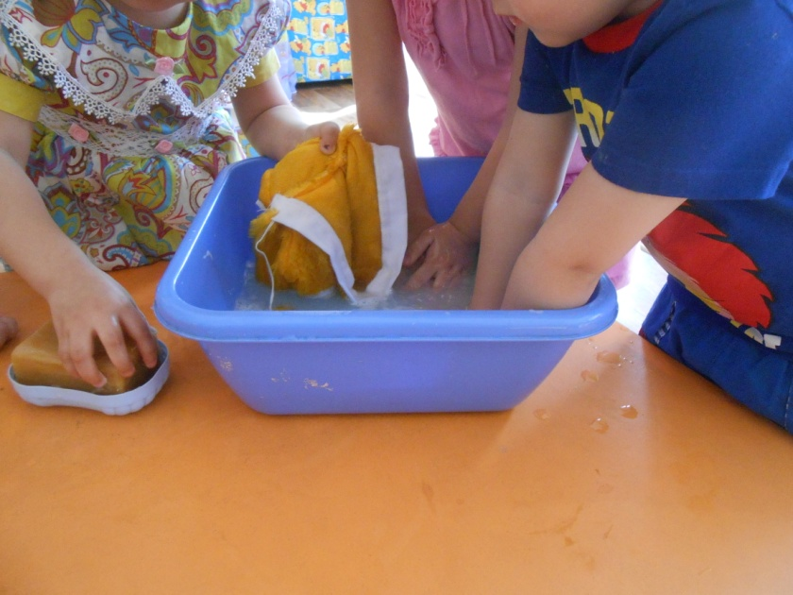
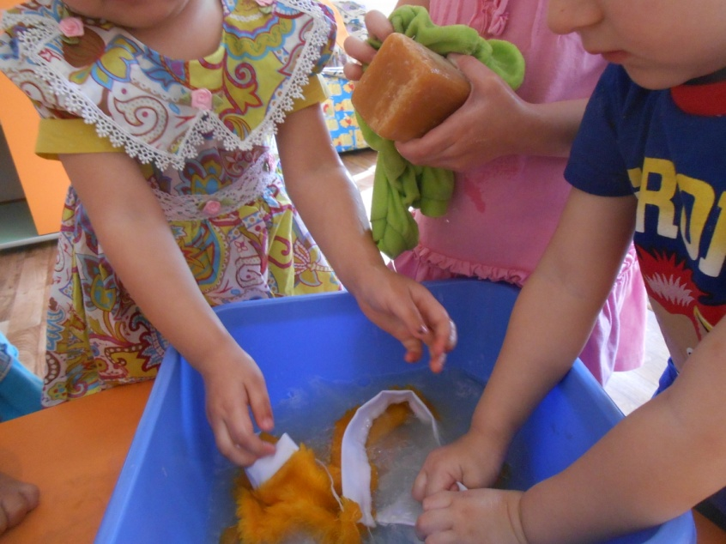
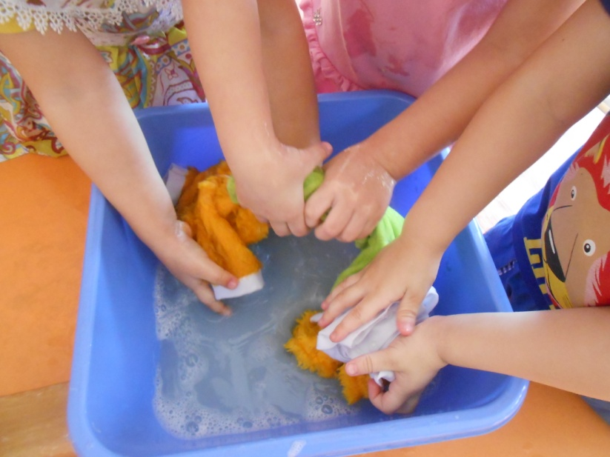
Возьмем мыло, намылим и постираем одежду наших кукол!

Slide 22
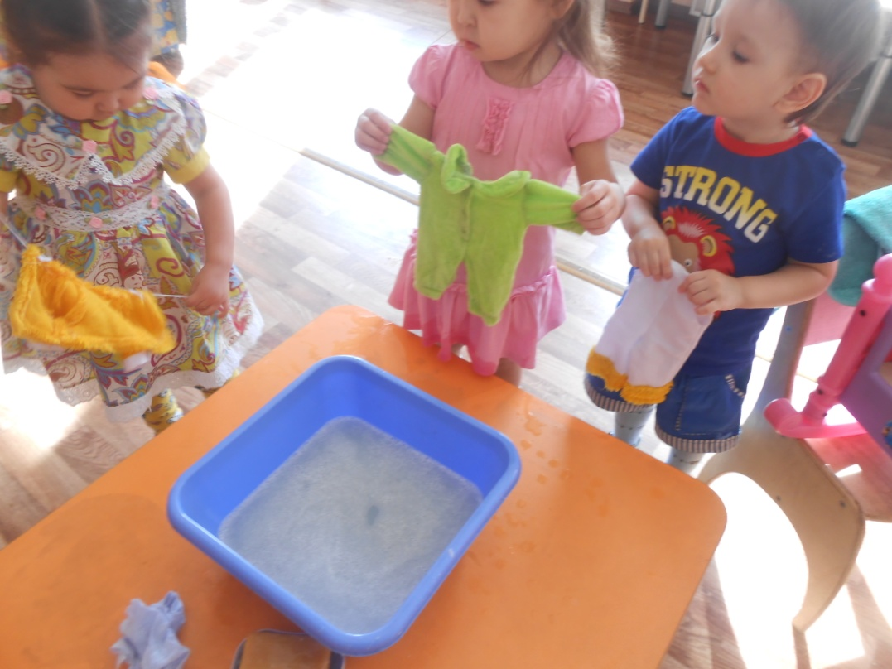
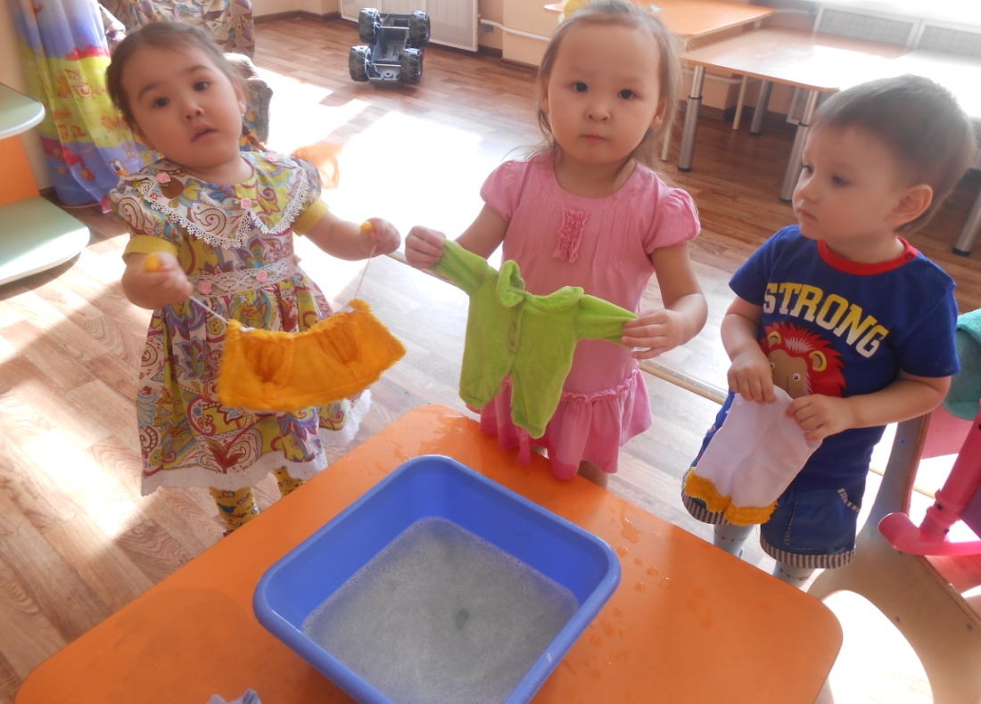
Уххх! Со стиркой закончили…..

Slide 23
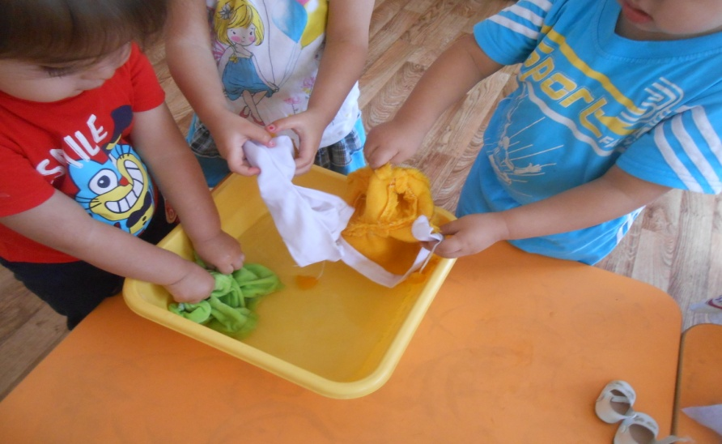
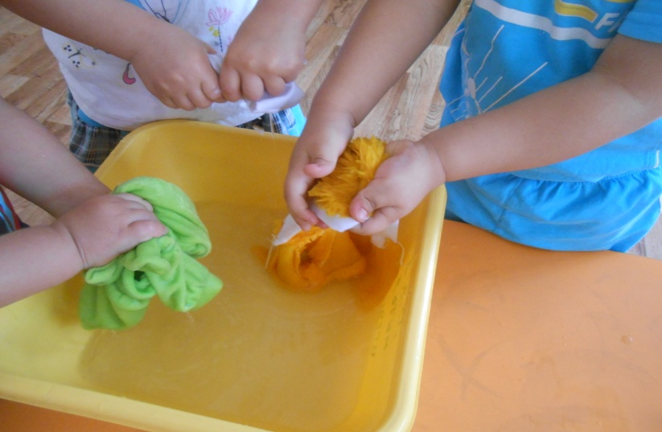
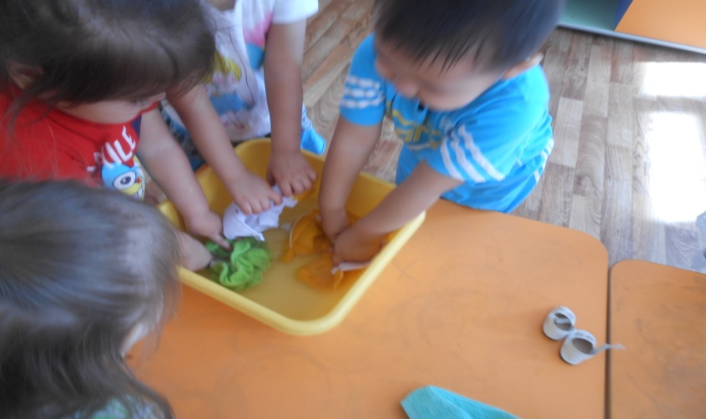
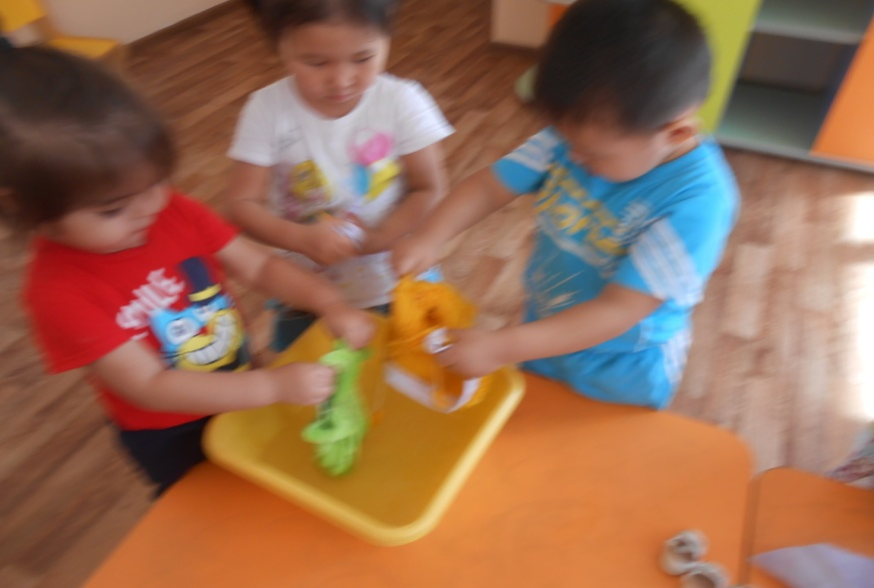
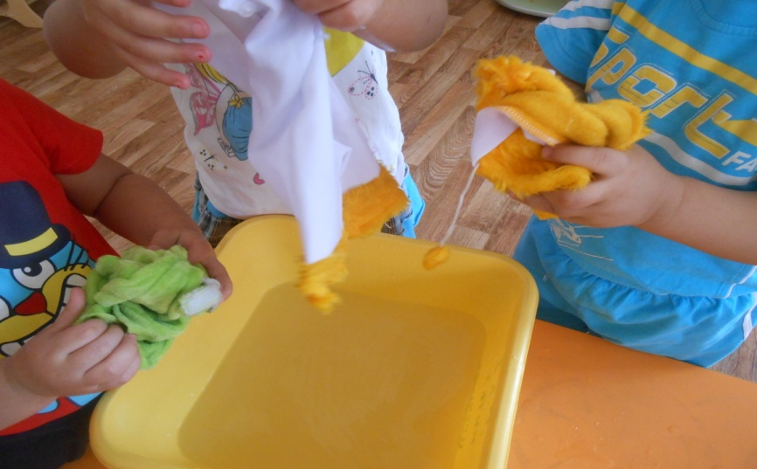
После стирки - полоскаем

Slide 24
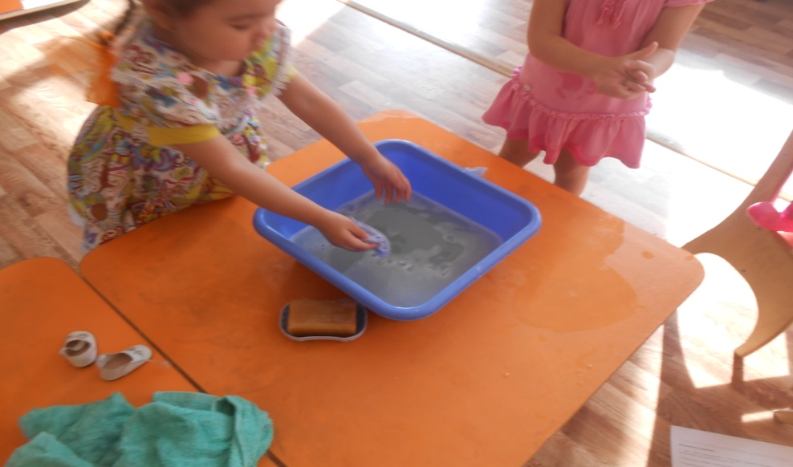
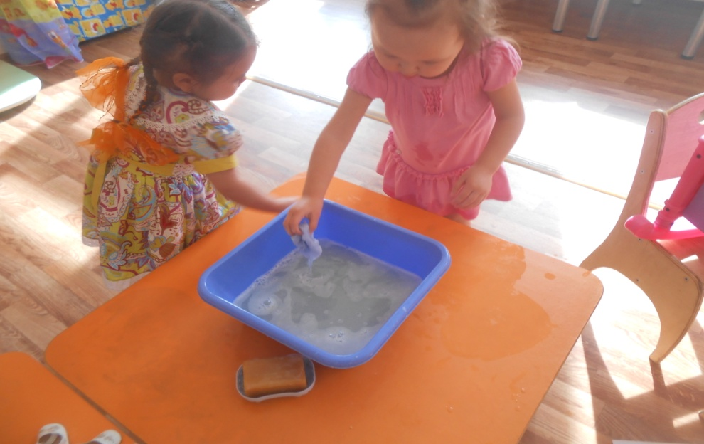
А между тем….
девочки время не теряли и столы протирали

Slide 25
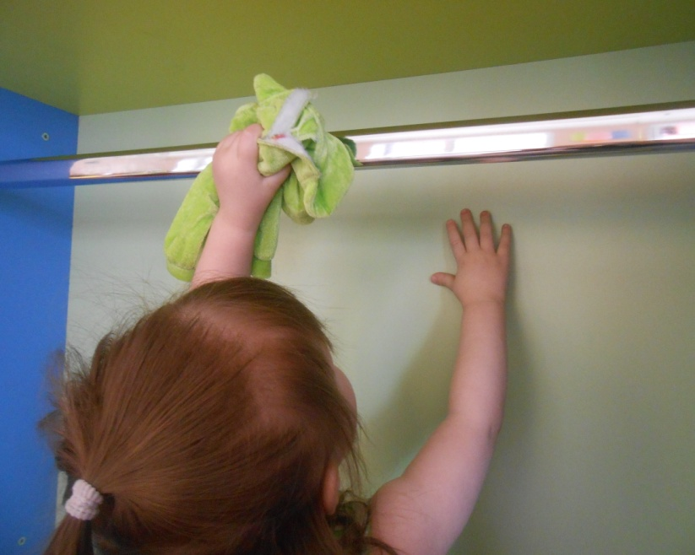
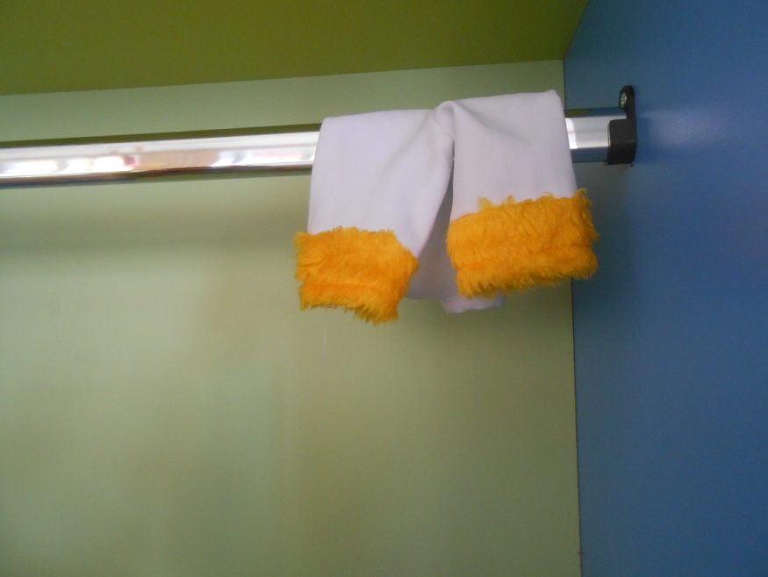
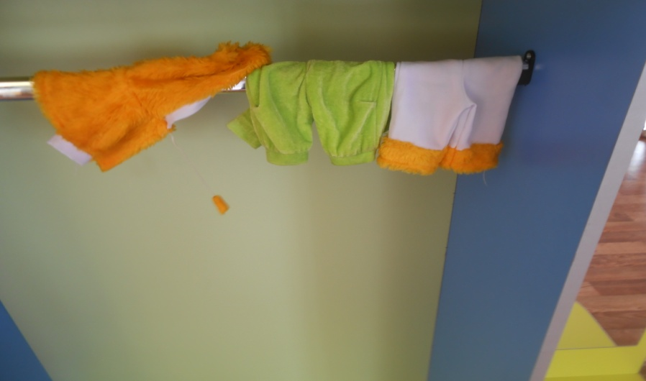
ПОСТИРАЛИ, ПРОПОЛОСКАЛИ, ОСТАЛОСЬ РАЗВЕШАТЬ И …

Slide 26
ВСЕ!!!

